Slide 1
An Mobile Application for Diabetes Self-Management with Self-guided Cognitive-Behavioral Therapy(CBT)
Group 6
김명규 남근우 성호준

Slide 2
Table of Contents
Background
Implementation
Schedule
Q & A

Slide 3
Background

Slide 4
A need for managing both physiological and psychological aspects
A need for managing depression comorbid with diabetes
Increasing prevalence rate of diabetes
A need for continuous management of lifestyle
Correlation between depression and diabetes
A limitation of prior applications
Notes:
당뇨병 유병률 증가
2010년: 201만 9000명 -> 2015년 251만 5000명
지속적 라이프스타일 관리의 필요성
당뇨병은 만성 질환으로 지속적인 관리가 필요
당뇨병과 우울증 사이의 인과 관계
일반 인구에 비해 우울증 유병율 약 2배 높음
기존 어플리케이션의 한계
단순한 생활 관리에만 초점

Slide 5
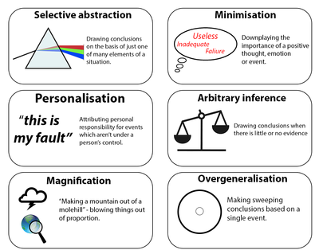
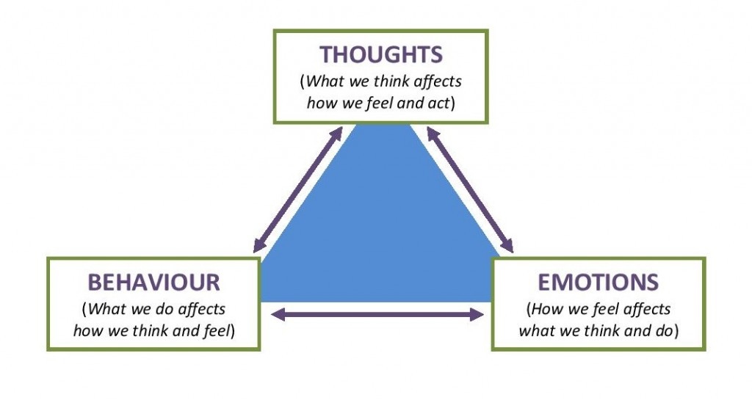
Cognitive-Behavioral Therapy(CBT)
Developed by A. T. Beck, an psychotherapist
Most commonly used psychotherapeutic approach
Common cognitive distortion of people with depression
Notes:
미국의 A. T. Beck이 개발한 심리치료 도구로 널리 쓰임
수많은 임상 실혐 결과로 그 효과가 과학적으로 뒷받침됨
치료자와의 직접적인 상담 뿐만 아니라 자조(self-help), 즉 혼자서도 책이나 어플리케이션으로 진행할 수 있음

Slide 6
Implementation

Slide 7
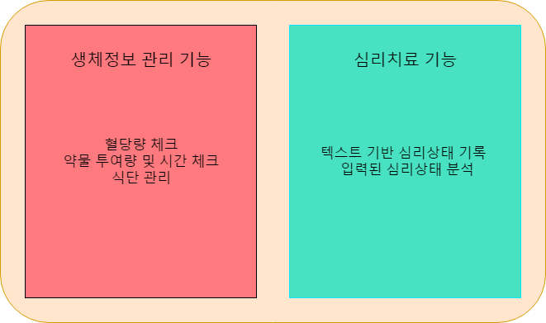

Slide 8
Schedule

Slide 9
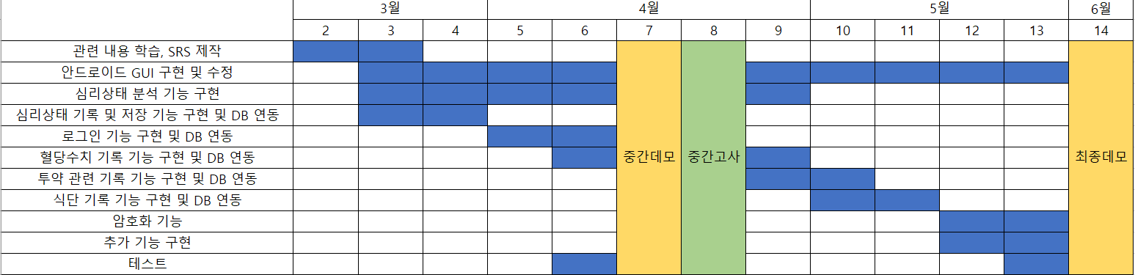
Processing personal information
- Login function
- Encryption
Storing Physiological information
- Blood glucose tracking
- Drug intake tracking
- Diet tracking
CBT feature
- Storing CBT diary
- Analyzing the diary

Slide 10
Q & A

